Slide 1
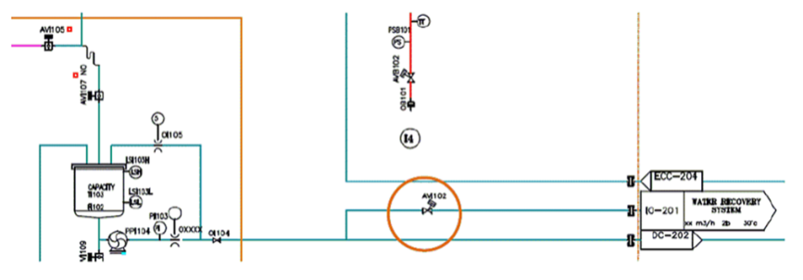
Réduction des gaspillages d'eau de traitement en réutilisant l'effluent de la laveuse de bouteilles
Système de récupération d'eau de rinçage
VALEUR ET AVANTAGES |  | DESCRIPTION
Réutilisation de l'eau de la laveuse de bouteilles comme eau d'entretien → jusqu’à 50% Récupération de l'eau qui sort de la laveuse dans un réservoir dédié |  | L'objectif est de vous donner la possibilité de réutiliser l'eau utilisée pour rincer les bouteilles au lieu de la jeter. L'eau récupérée peut être utilisée comme eau d'entretien (lavage de machines, par exemple) ou recyclée dans des installations à charbon actif. Elle ne peut être réutilisée comme eau de traitement, car l'eau récupérée contient des traces d'acide péracétique (APA).
Valeur : optimisation des coûts, Développement durable
Équipements : remplisseuses aseptiques (FMa)
Code catalogue : SP008

